Slide 1
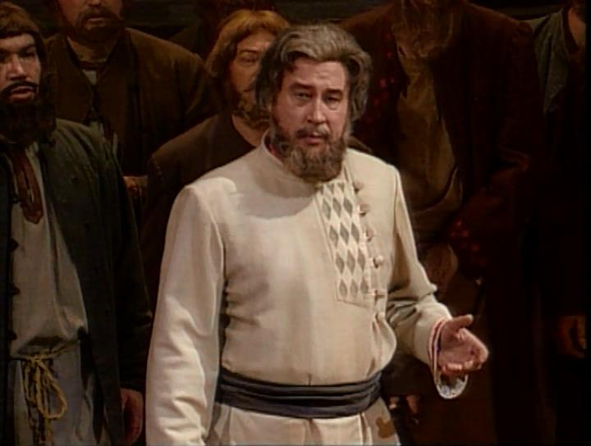
Опера
«Иван Сусанин»
Урок музыки в 7 «б» классе.
Учитель музыки: Высоцкая Е.В.

Slide 2
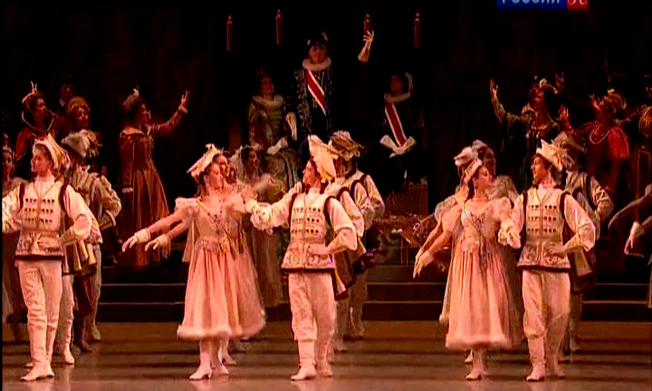
Опера «Иван Сусанин»
Театр оперы и балета - это знакомое сочетание слов.
В Опере действующие лица поют, а в балете танцуют. Однако есть балет, в которых поёт хор, и оперы, в которых много танцевальных сцен, как, например, в Опере Михаила Ивановича Глинки «Иван Сусанин».

Slide 3
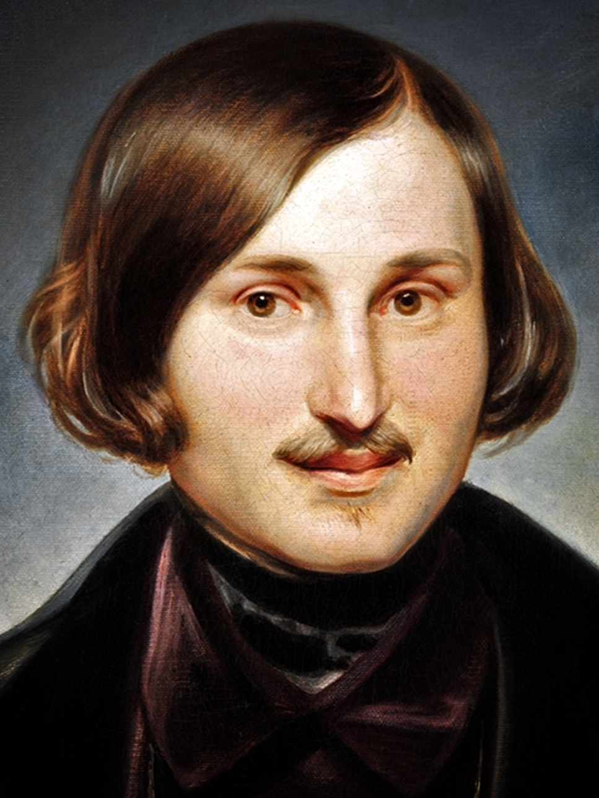
«…Слышишь, где говорит русский и где поляк: у одного дышат раздольной мотив русской песни, у другого - опрометчивое мотив польской мазурки.»
писал Н.В. Гоголь

Slide 4
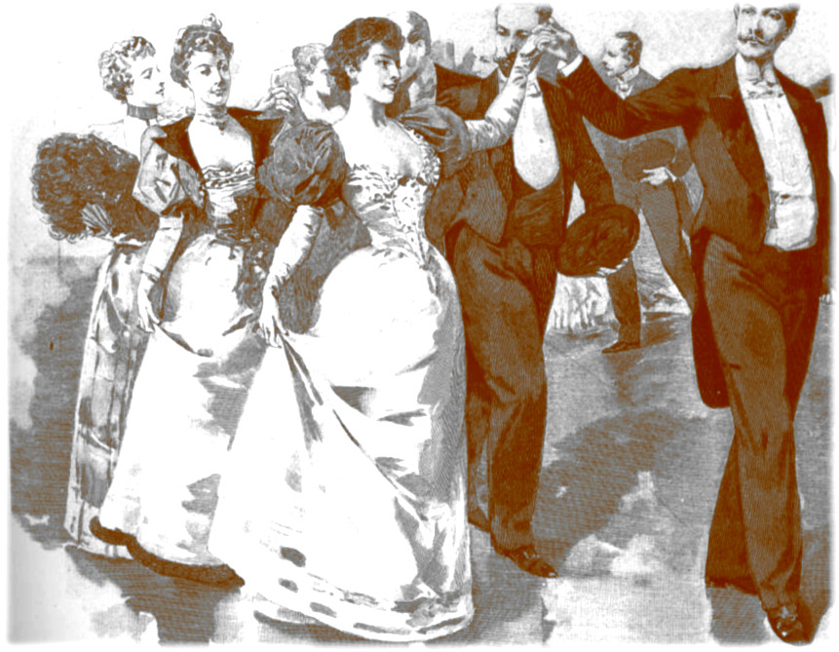
Полонез
торжественный танец-шествие в умеренном темпе, имеющий польское происхождение. Исполнялся, как правило, в начале балов, подчёркивая возвышенный характер праздника. В полонезе танцующие пары двигаются по установленным правилами геометрическим фигурам. Музыкальный размер танца — 3/4.

Slide 5
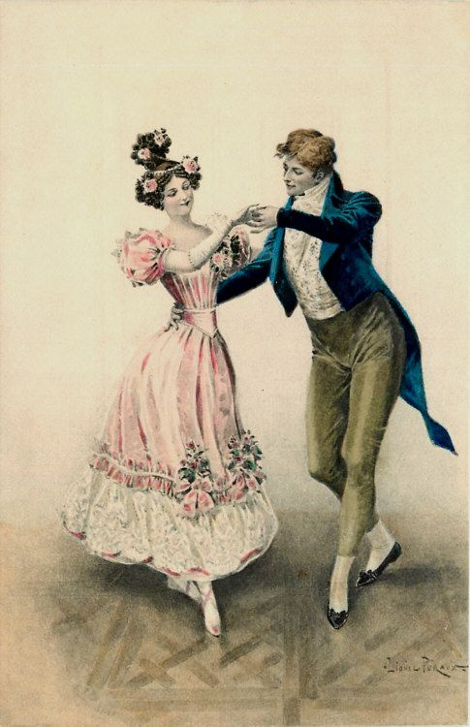
Мазурка
Это польский народный танец. Название танца произошло от наименования жителей Мазовии — мазуров, у которых впервые появился этот танец. Музыкальный размер — 3/4 или 3/8, темп быстрый.

Slide 6
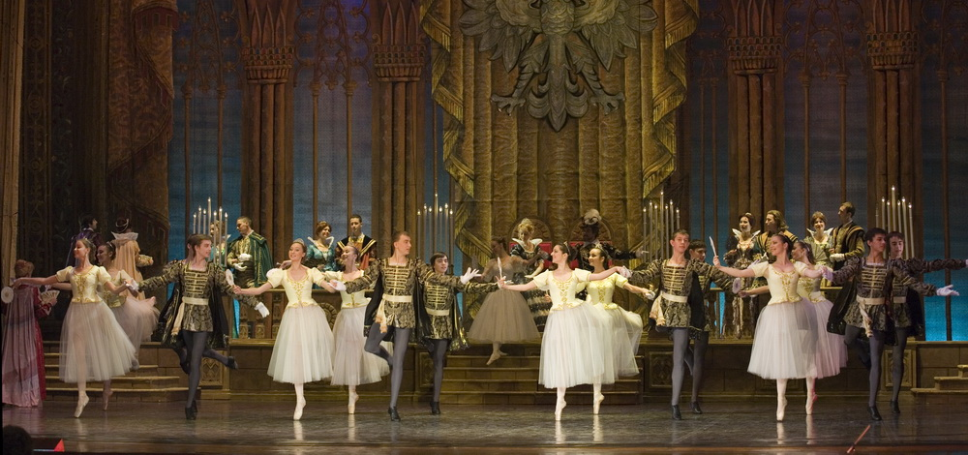
«Бал в замке польского короля»
II действие
Второе действие оперы переносят нас на бал старинный замок польского короля. В торжественном полонезе горделиво проходят пары. К звукам оркестр присоединяется голоса пирующих.
Предлагаю вам прослушать «Мазурка».
Для этого вам нужно перейти по ссылке:
Предлагаю вам прослушать «Полонез».
Для этого вам нужно перейти по ссылке:
https://www.youtube.com/watch?v=pwhsURbCvMk
https://www.youtube.com/watch?v=uZVAI6jqTKo

Slide 7
«За русь мы все стеной стоим…»
III действие
III действие оперы возвращает нас в село Домнино, где Иван Сусанин живёт со своими детьми - Антонидой и Ваней.
Но вот что-то нарушает покой в семье крестьянина.
Поляки решают купить Сусанина он делает вид что соблазненный щедрой платой за измену:
«Да, ваша правда! Деньги сила.»
Сусанин оказывается не так прост. Он решает завести вражеский отряд в лесной непроходимую глушь и предупредить ополченцев о грозящей опасности, Сусанин прощается со своей дочерью и говорит ей:
«Не плачь, не плачь, возлюбленные чада!
Дай Бог тебе счастливо жить с семьей!»

Slide 8
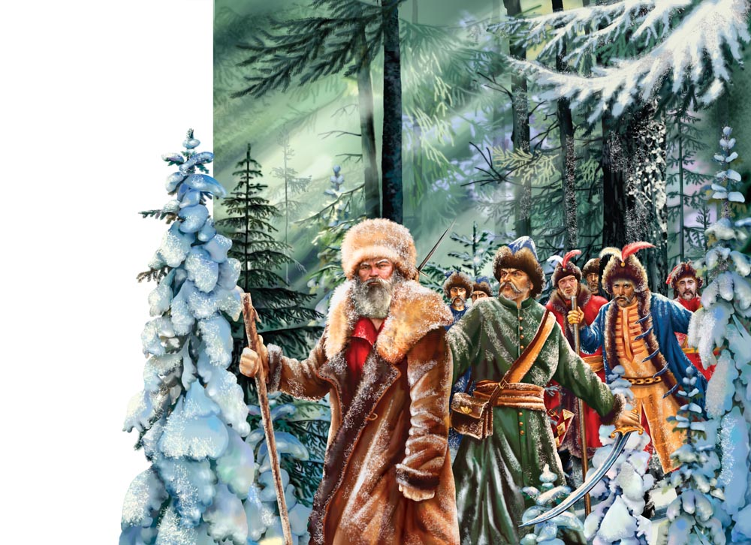
«Сцена в лесу»
IV действие.
Сусанин, хорошо знаю окрестности своего села и близлежащие дороге к нему, я принял на себя
решение завести поляков в непроходимую лесную глушь для того, чтобы враги там поникли. Иван
Сусанин прекрасно понимает, что он больше не выйдет из этой глуши. Его Ария «ты взойдешь
моя Заря» даёт чётко понять о том, Что происходит на душе у этого человека в последние минуты
жизни.

Slide 9
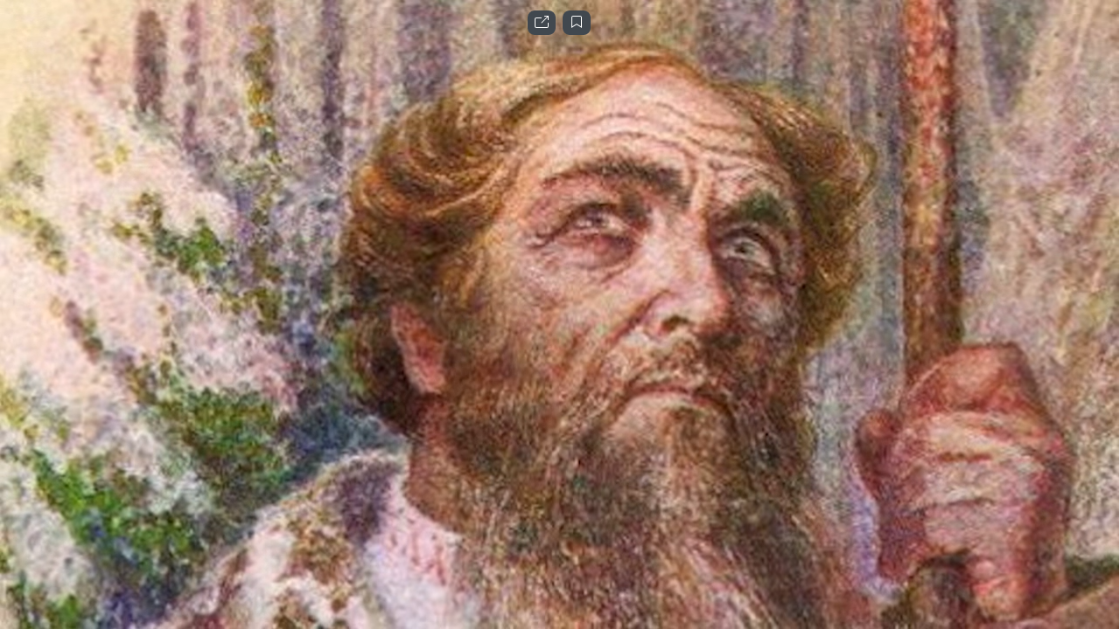
Ария Ивана Сусанина
Арией называют сольную партию героя в опере или оперетте. С помощью арии герой может рассказать о своих мыслях и переживаниях, поделиться со зрителем самым сокровенным, признаться в любви, рассказать о себе и так далее. Ария исполняется только одним вокалистом, а его пение сопровождается игрой оркестра. Сравнить оперную арию можно с монологом в любом литературном произведении. Любая опера построена в основном на ариях и диалогах героев, лишь небольшая часть произведения исполняется хором и оркестром.
Для того, чтобы прослушать перейдите по ссылке:
https://www.youtube.com/watch?v=oGnjyTwR6sM

Slide 10
Домашнее задание: Прослушать музыкальные произведения
Ответить на вопросы:
- Что такое мазурка? Что такое полонез?
-Кто такой И.Сусанин?
-Как называется опера? Кто автор?

